Slide 1


Projeto de Extensão - Ética, Democracia e Cidadania
Comunidade de Aliança Anuncia-me

Slide 2
Sobre a comunidade:
A Comunidade de Aliança Anuncia-me é uma organização filantrópica sem fins lucrativos dedicada a auxiliar pessoas em situação de rua. A instituição oferece suporte essencial em termos de alimentação, vestuário, higiene pessoal e apoio religioso, embasada na Igreja Católica. Fundada em 16 de abril de 1997, há 27 anos, por meio de um grupo de oração que se sensibilizou com o pedido de um morador de rua que desejava deixar a situação de vulnerabilidade e ter um lar novamente.

Slide 3
Problemas Enfrentados
Durante os anos de sua existência, a comunidade enfrentou várias dificuldades financeiras e estruturais. Inicialmente, a comunidade fornecia abrigo temporário para seus moradores, entretanto, devido às dificuldades financeiras em manter o imóvel, foi necessário abandonar essa prática.
Hoje em dia, o maior desafio enfrentado pela comunidade é a disponibilidade de roupas e alimentos para as pessoas que frequentam o local diariamente. A comunidade depende de doações constantes para manter-se ativa.

Slide 4
Funcionamento da Comunidade
A comunidade funciona de segunda a sexta até as 18h e seus serviços atendem diversas necessidades como alimentação, higiene pessoal e apoio espiritual. A comunidade é inclusiva e não discrimina com base na religião. No entanto, é fundamental respeitar as práticas e crenças seguidas na comunidade, que estão principalmente alinhadas com os ensinamentos da Igreja Católica.

Slide 5
Quadro de funcionários
O quadro de funcionários da comunidade é misto, ou seja, alguns funcionários são remunerados e alguns são voluntários.
Os funcionários remunerados geralmente estão na parte administrativa da instituição e são remunerados pois dedicam 100% do seu tempo à instituição, não tendo assim outra ocupação durante o dia.
Os voluntários são geralmente estudantes universitários que disponibilizam seu tempo para auxiliar os outros funcionários da instituição nas atividades diárias.

Slide 6
Nossa ideia para auxiliar
Durante a execução desse projeto tivemos muitas ideias para auxiliar a comunidade, porém muitas delas foram descartadas, por conta de inviabilidade, tanto logística quanto dos integrantes, pois alguns trabalhavam durante o dia e não podiam comparecer para realizar as ações propostas.
No final das contas, a solução encontrada por nós foi a montagem e entrega de uma cesta básica que poderia auxiliar a comunidade durante um período de tempo.

Slide 7
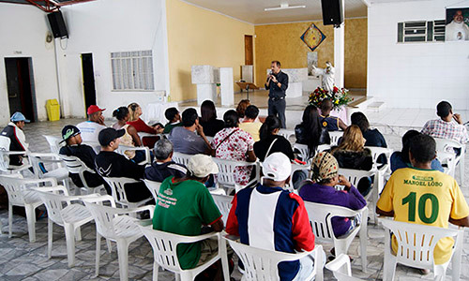
Algumas informações sobre a Comunidade
A comunidade, apesar de desempenhar um excelente trabalho para a população mais carente da cidade, é um pouco desconhecida pelo restante da população.
A comunidade fica localizada na Av. Odilon Correia nº 12, Bairro Alto Maron.

Slide 8
Questões Importantes.
A comunidade aceita todo tipo de doação, de qualquer pessoa. Caso alguém queira ajudar a comunidade de mais maneiras, a comunidade também conta com um programa de sócios-benfeitores, no qual a pessoa pode contribuir mais ativamente na comunidade por meio de doações.
A comunidade possui um veículo próprio, doado pela Prefeitura Municipal da cidade no ano de 2014, como uma forma de reconhecimento pelo importante trabalho realizado por seus membros.

Slide 9
Conhecendo um pouco da história da Instituição

Slide 10
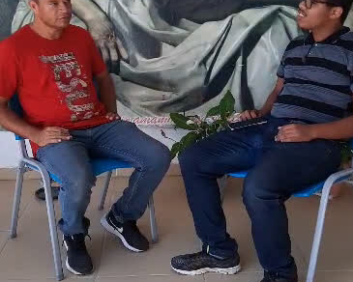

Slide 11
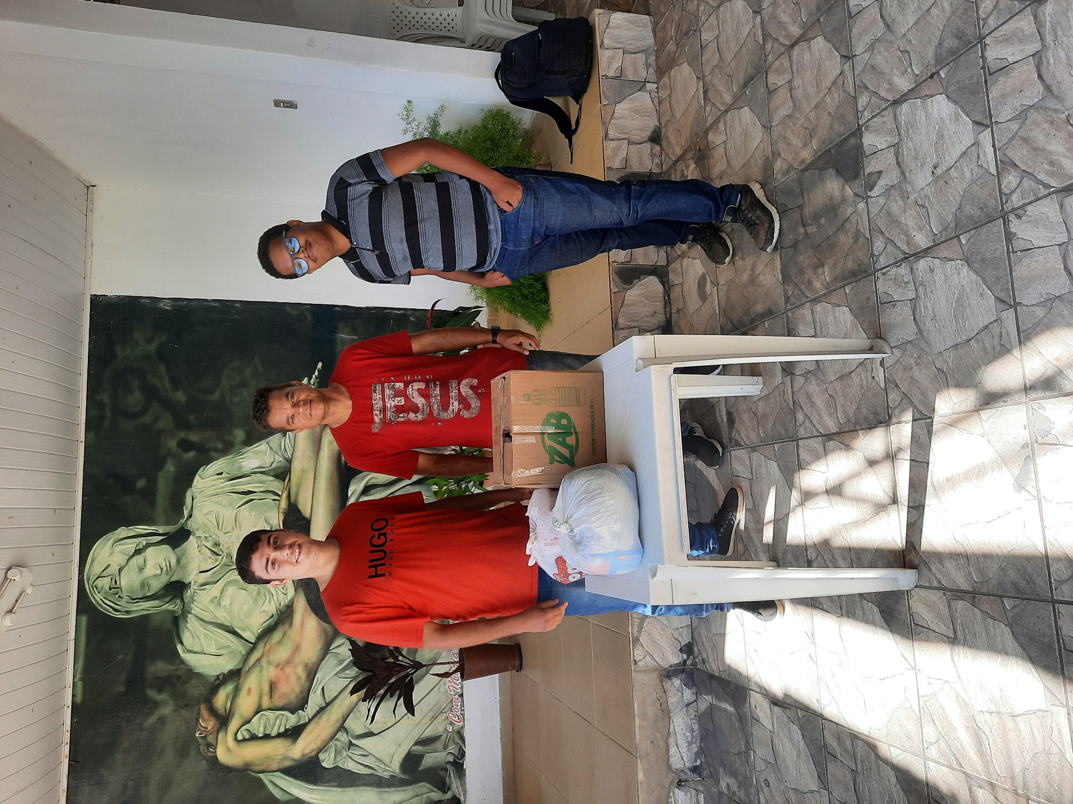

Slide 12



Contatos da Comunidade
@comunidade_anunciame
fb.com/comunidadedealianca.anunciame
(77) 3422-5835

Slide 13
Componentes do Grupo
Maicon Patez
David Christian
João Victor Carvalho
Gabriel Ryan
Rafael Pires
Juan Pablo
Felipe do Prado
Roger Lima
Joab Nascimento
Lucas Santos

